Slide 1
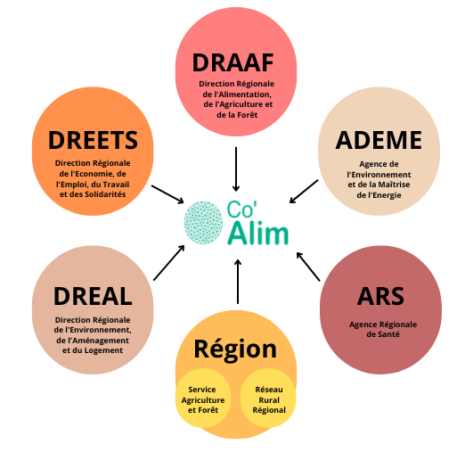
LA CO’ALIM
Guichet unique de l’alimentation durable en PACA
Depuis 2019, cette communauté de travail regroupe 6 partenaires :
Un mode de fonctionnement structuré …
Mutualisation des appels à projets sur l’alimentation projets (AAP PNA, AAP Mieux Manger pour Tous, AMI Lutte contre le gaspillage alimentaire…)
Réunions mensuelles
… pour :
Construire une politique cohérente et intégrale de l’alimentation durable en région PACA
Afficher une unité auprès des porteurs de projets, dans une logique de guichet unique
Réunir des compétences complémentaires pour une approche systémique de l’alimentation durable
Favoriser le partage d’informations, d’outils et de ressources
Améliorer l’interconnaissance entre institutions pour faire émerger le consensus
Améliorer l’efficience sur le long-terme pour les porteurs de projets comme pour les instructeurs
Rendre les aides publiques plus efficientes grâce à la concertation des différents financeurs
Avec le parrainage du Ministère de l’Agriculture et de la Souveraineté Alimentaire.
En partenariat avec l’ADEME.

